Slide 1
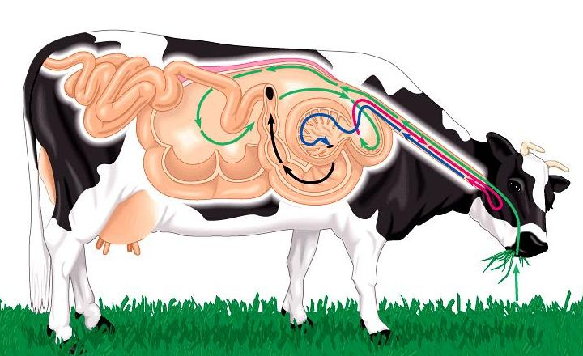
Module I
Le système digestif
La lumière au bout du tunnel
Chapitre 23 (Marieb)

Slide 2
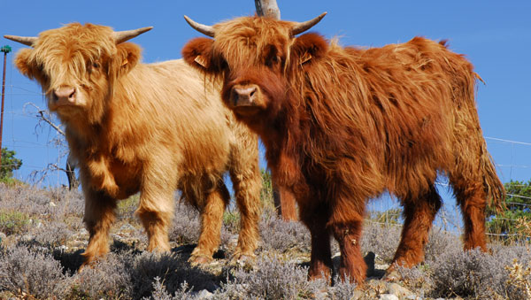
Le plan de match
Introduction
Processus digestifs
Tuniques
Le tube digestif :
  Anatomie
  Histologie
  Physiologie
Glandes annexes :
  Fonctions

Slide 3
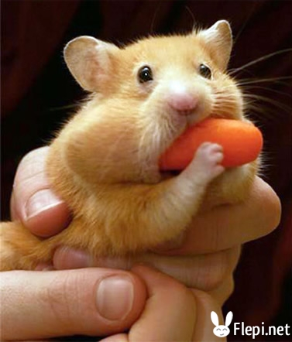
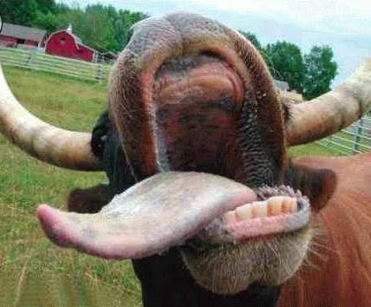
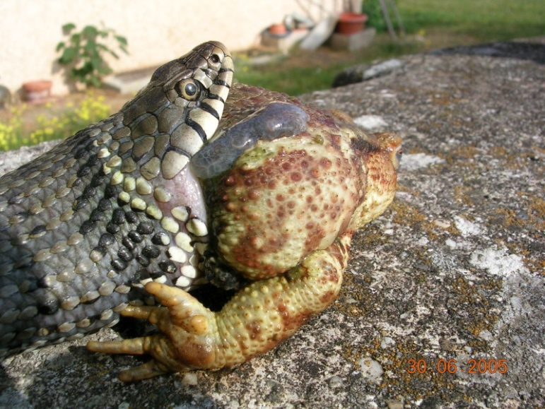
Introduction
3

Slide 4
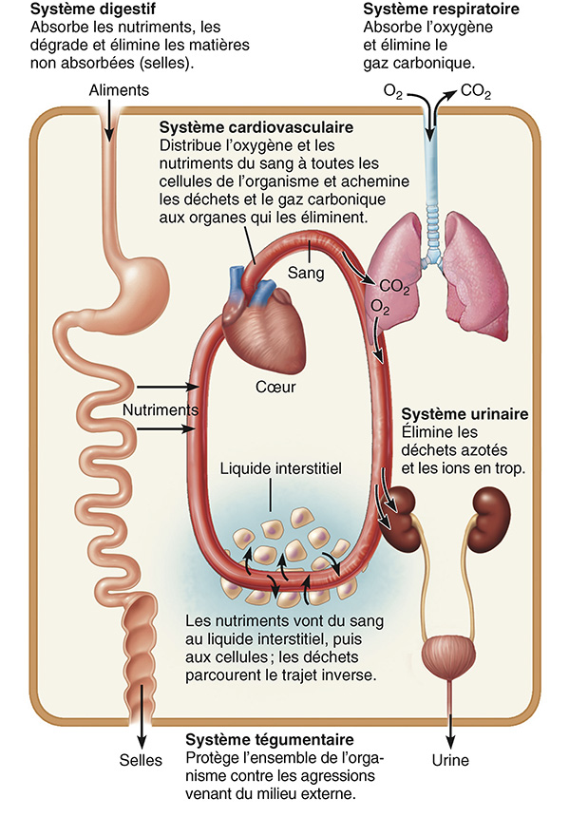
Pourquoi se procurer des nutriments ?
Les ¢ de l’organisme ont besoin …
  Énergie (ATP)
    travail cellulaire
  Molécules organiques
    biosynthèse
  Nutriments essentiels
    vitamines
Fig. 1.2; p.5

Slide 5
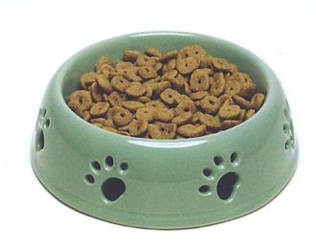
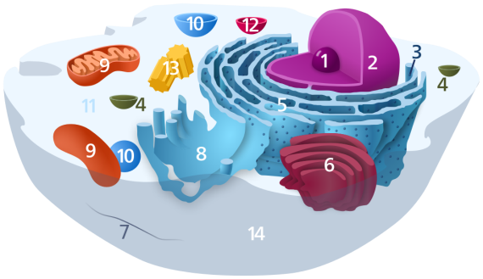
Nourriture
Dégradée en
Nutriments
Absorbée dans la circulation sanguine
  Élimination des résidus non digestibles
Déchets
Énergie, molécules organiques et nutriments essentiels
Notes:
Digestion comble les besoins vitaux

Slide 6
À quoi servent ces nutriments?
Les nutriments assurent des besoins essentiels tel que …
  Combustible pour générer de l’énergie
  Construire des structures cellulaires
  Remplacer les éléments usés
  Synthétiser des molécules fonctionnelles

Slide 7
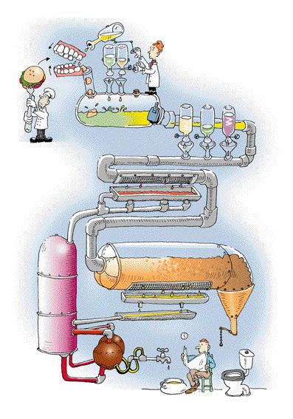
Les processus digestifs
Les processus digestifs sont TRÈS importants !
Vous devez bien les maîtriser:
  Ce qu’ils sont …
  Quels organes les font …
  C’est quoi leur but …

Slide 8
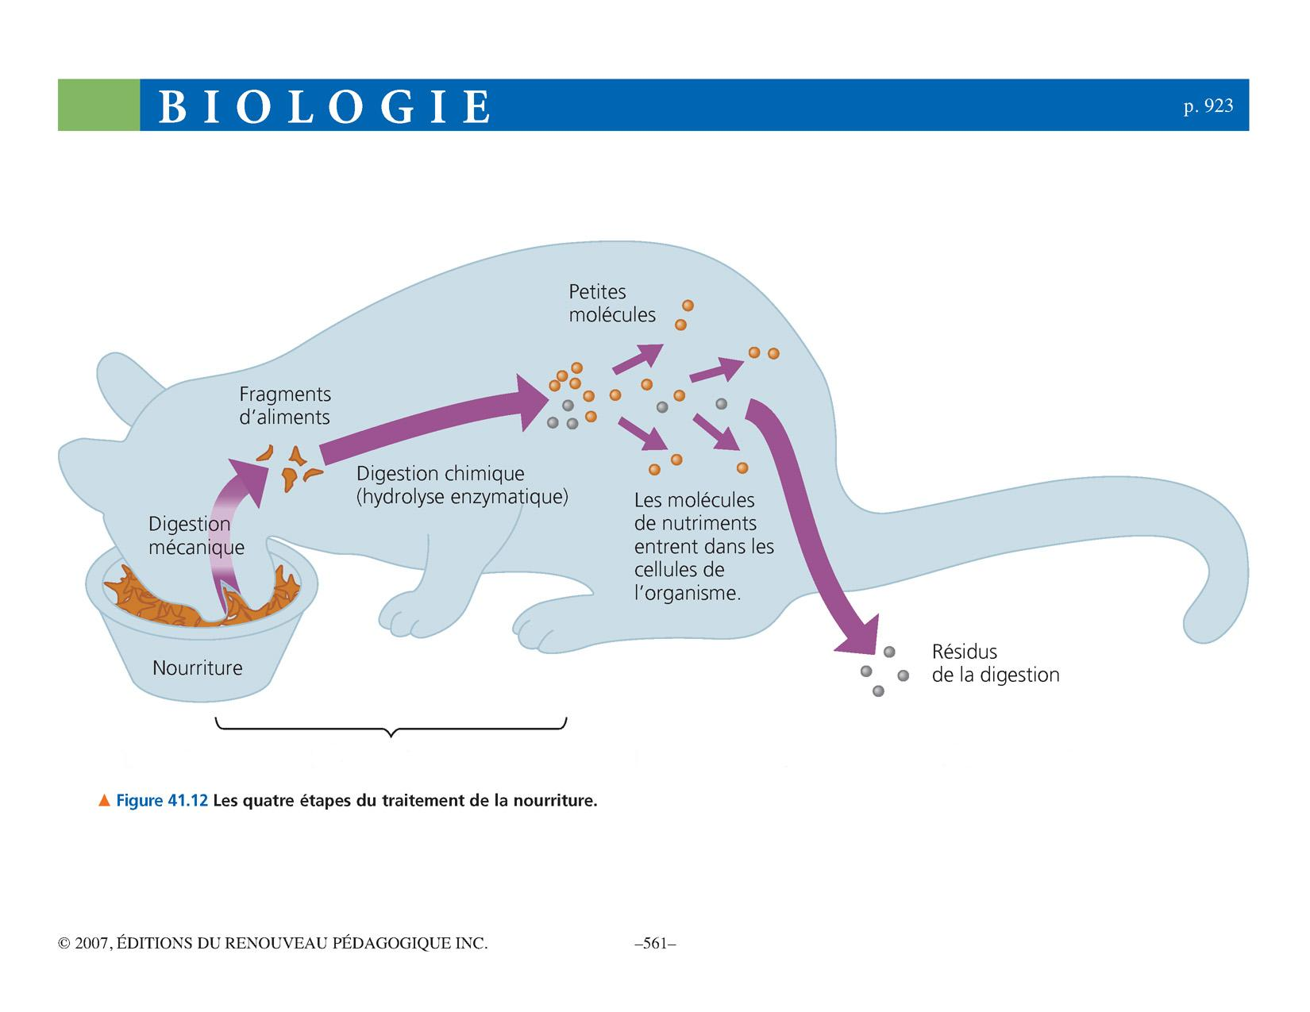
Processus digestifs
Adaptation de la Fig. 23.2
Propulsion
① Ingestion
③ Digestion mécanique
④ Digestion chimique
⑤Absorption
⑥Défécation

Slide 9
Processus digestifs
① Ingestion :
  Introduction de nourriture dans le tube digestif (bouche)
② Propulsion :
  Déplacement de la nourriture dans le tube digestif
    Déglutition → langue & pharynx
    Péristaltisme → tube digestif

Slide 10
Processus digestifs
    ③ Digestion mécanique :
    Mastication → dents & langue
    Pétrissage → estomac (ondes de brassage)
    Segmentation → intestin grêle et côlon
    Émulsion des graisses → foie & vésicule biliaire (bile)
  BUT : Préparer la nourriture pour la digestion chimique en …
↑↑↑ surface contact de la nourriture
mélangeant avec enzymes digestives
Notes:
Digestion mécanique → broyer la nourriture pour augmenter sa surface exposée aux enzymes digestives.
Digestion chimique → commence dans la bouche et se termine dans l’intestin grêle.
Q : L’hydrolyse c’est du catabolisme, de l’anabolisme ou du métabolisme ? Donc, réaction de dégradation avec molécules d’eau !

Slide 11
Processus digestifs
④ Digestion chimique :
  Hydrolyse des macromolécules (G/L/P/AcN) en leur monomères par la sécrétion d’enzymes.
    Ex : Protéines → acides aminés
    Ex : Polysaccharides → Di- → Mono-
BUT : Permettre l’absorption des nutriments
Notes:
Digestion mécanique → broyer la nourriture pour augmenter sa surface exposée aux enzymes digestives.
Digestion chimique → commence dans la bouche et se termine dans l’intestin grêle.
Q : L’hydrolyse c’est du catabolisme, de l’anabolisme ou du métabolisme ? Donc, réaction de dégradation avec molécules d’eau !

Slide 12
Question-Quizzzzz !!!
L’hydrolyse est une réaction de dégradation à l’aide de molécules d’eau.
S’agit-il d’une réaction de … ?

Slide 13
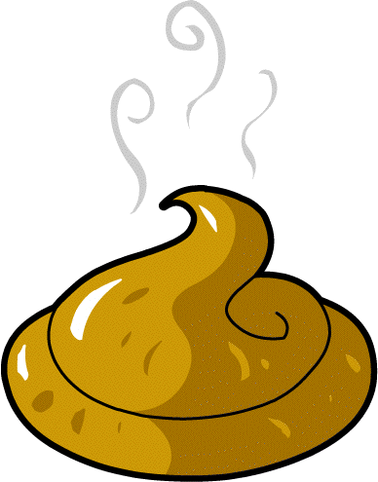
Processus digestifs
⑤ Absorption :
  Entrée dans la circulation sanguine ou lymphatique des substances digérées.
  Transport passif et actif.
⑥ Défécation :
  Élimination des substances non-digérées et/ou non-absorbées.
Intestin grêle
Fèces

Slide 14
Animation : Sys. digestif
http://highered.mheducation.com/sites/0072495855/student_view0/chapter26/animation__organs_of_digestion.html

Slide 15
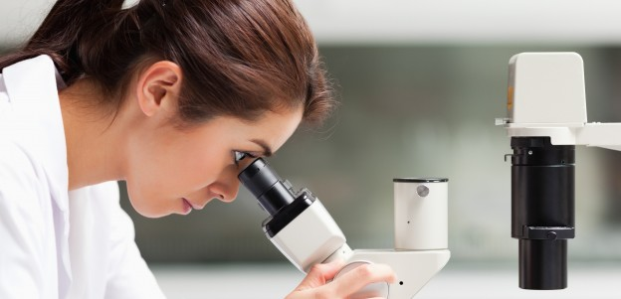
Histologie du tube digestif

Slide 16
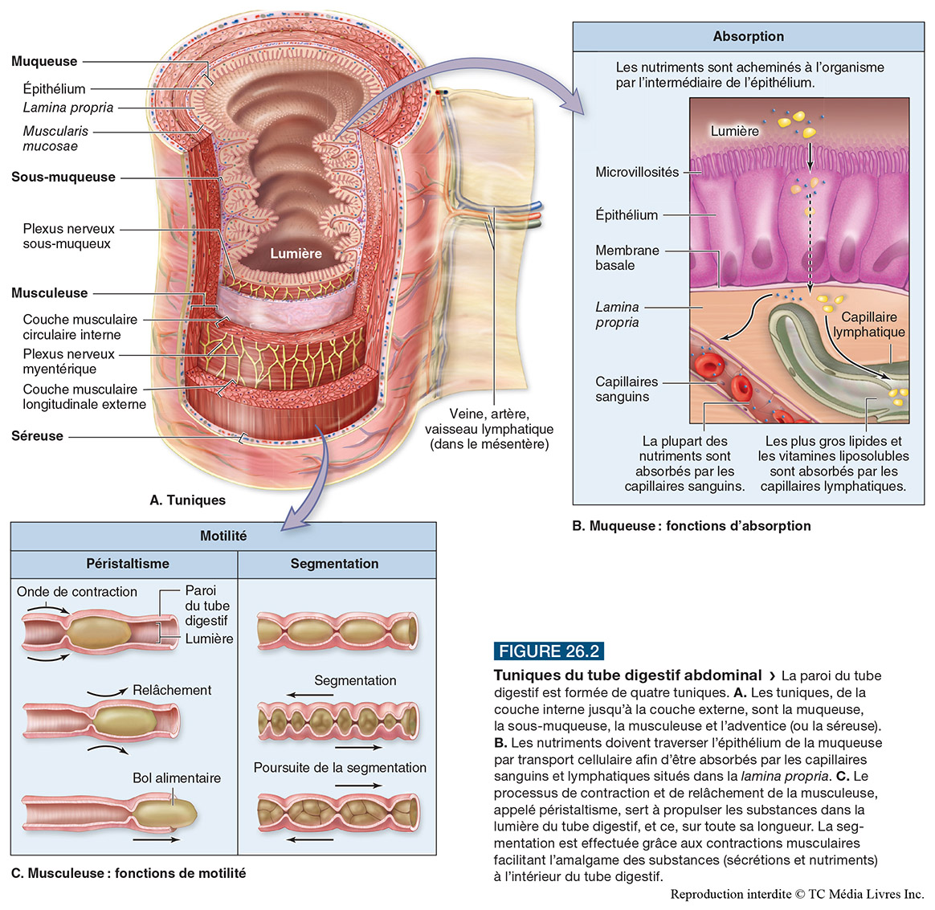
Histologie du tube digestif
Fig. 26.2 (Mckinley)

Slide 17
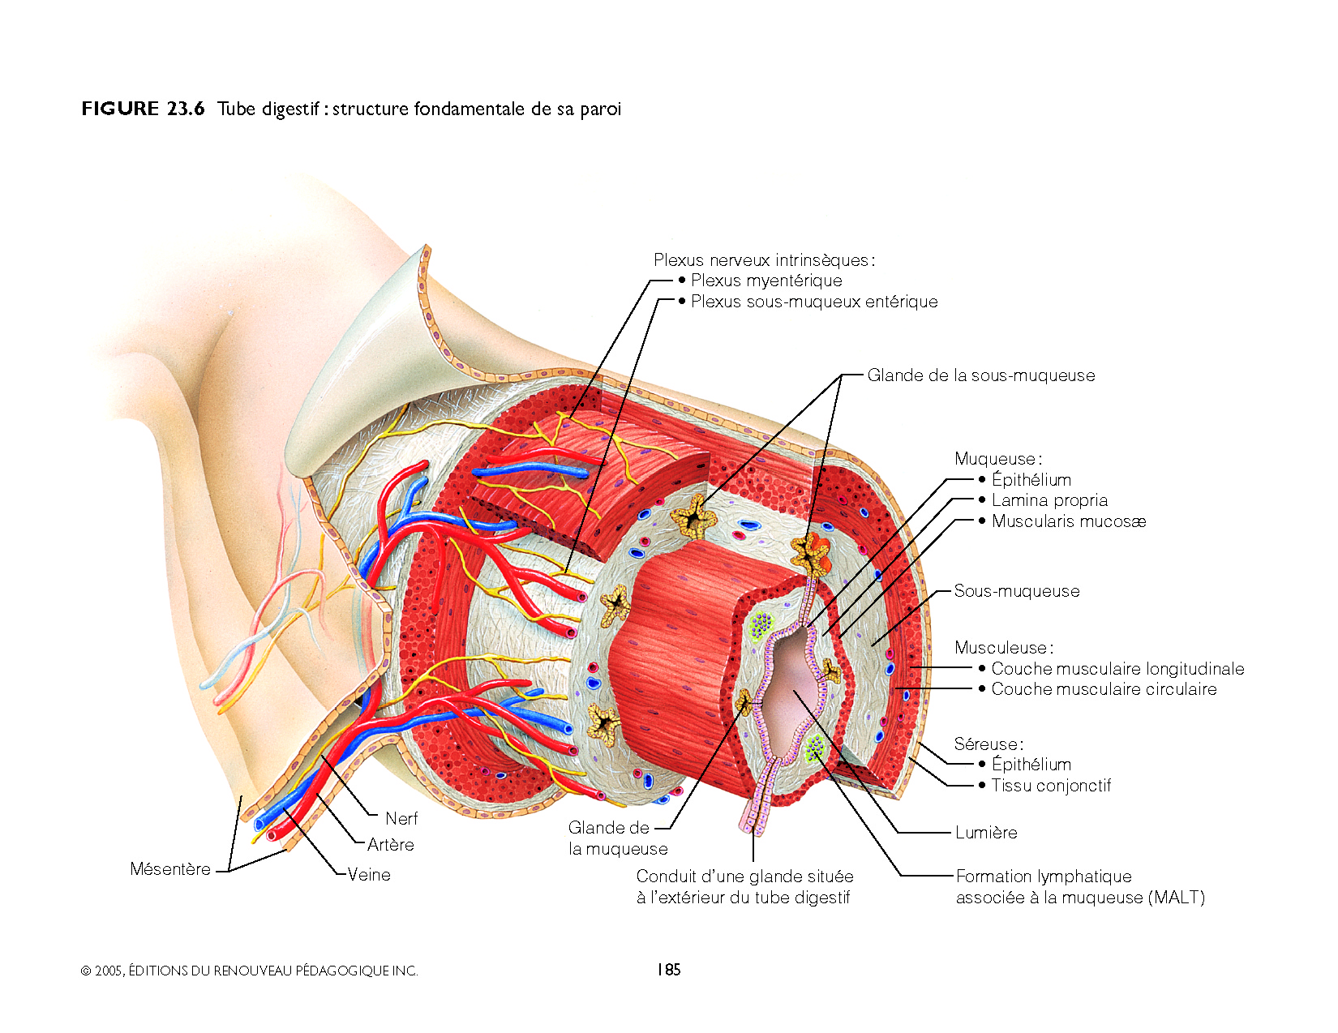
Histologie du tube digestif
Fig. 23.6 (Marieb)

Slide 18
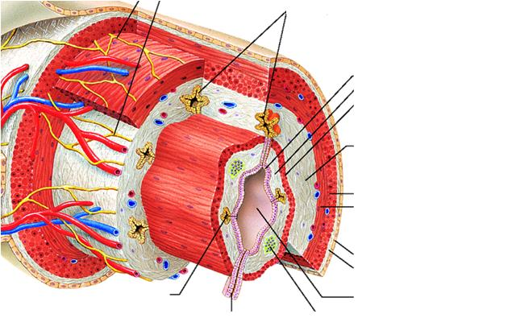
Histologie du tube digestif
Muqueuse :
  Couche la plus interne
  Épithélium (simple prismatique)
    Sécrétion → mucus, enzymes, hormones
    Absorption → nutriments digérés
    Renouvelé aux 5-7 jours
  Lamina propria (tissus conjonctif)
    Présence de vaisseaux sanguins et lymphatiques:
    Reçoivent les nutriments absorbés par les ¢ épithéliales

Slide 19
Histologie du tube digestif
Sous-muqueuse:
  Tissus conjonctif sous-jacente à la muqueuse
    # nb vaisseaux sanguins et lymphatiques
    Glandes (ex : glandes de Brunner)
    Tissu nerveux
    # fibres élastiques (ex : œsophage et estomac)

Slide 20
Histologie du tube digestif
Musculeuse :
  2 (ou 3) couches de tissu musculaire lisse
    Couche circulaire interne
      Peut former des sphincters
    Couche longitudinale externe
  Rôles:
    Propulsion du bol alimentaire = péristaltisme
    Digestion mécanique = segmentation

Slide 21
Histologie du tube digestif
Séreuse:
  Tissus conjonctif
  Enveloppe protectrice→ péritoine
    Retient les organes les uns contre les autres et les fixent à la cavité abdominale
  Le péritoine forme de grands replis qui s’insèrent entre les viscères :
    Mésentère
    Grand omentum
    Petit omentum

Slide 22
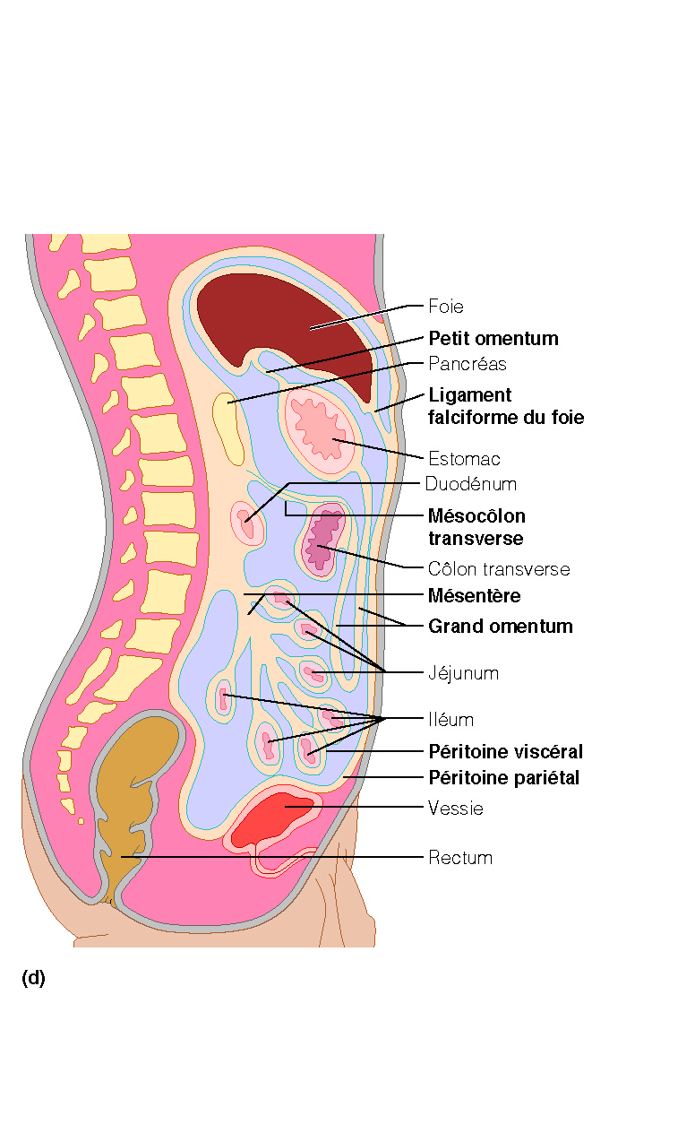
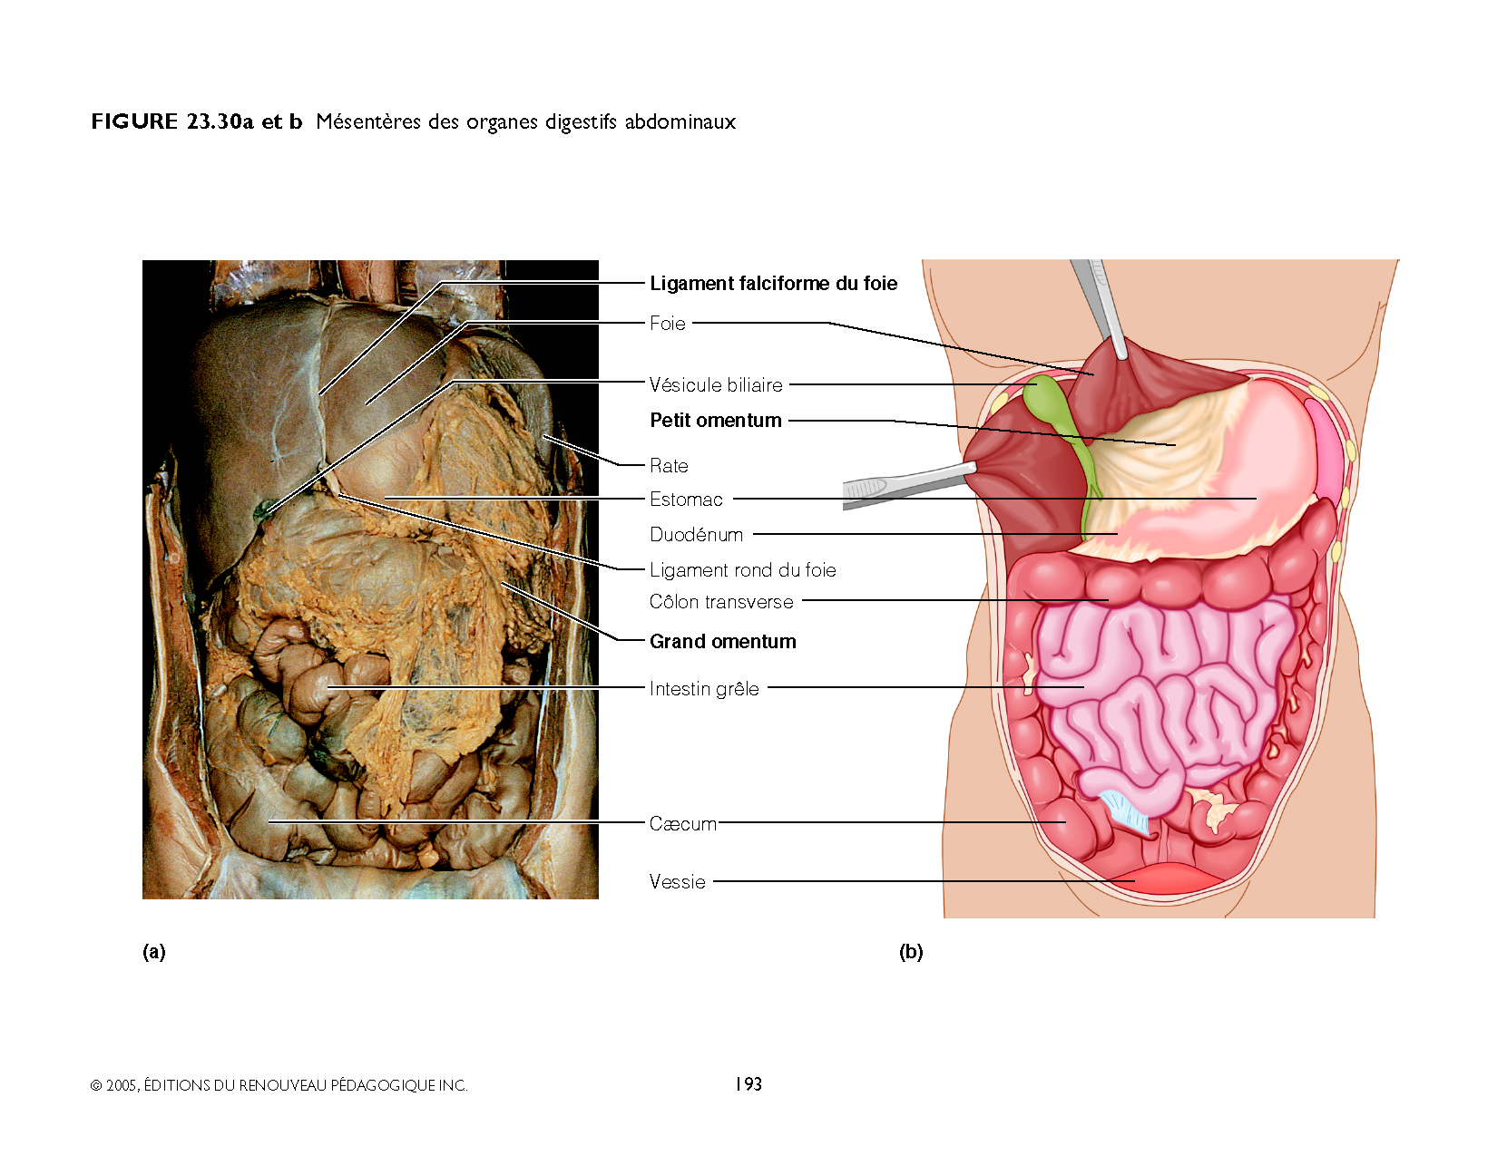
Séreuse
Péritoine
Notes:
GAUCHE :
Quand on ouvre la cavité abdominale (sous les muscles), on retrouve le péritoine.
Si on coupe le péritoine, on tombe sur le grand omentum.
Si on soulève le foie, on voit le petit omentum rattaché à l’estomac.
DROITE :
Si on soulève le grand omentum et qu’on sort un peu l’intestin grêle, on peut voir le mésentère qui le maintien replié.

Slide 23
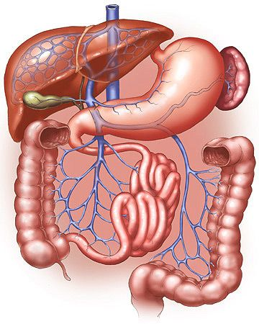
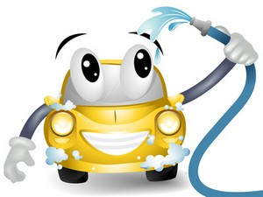
Les principales structures du tube digestif
INTÉRIEUR
OU
EXTÉRIEUR ?

Slide 24
Le tube digestif est un long tuyau
Partie extérieure du corps!!!
24

Slide 25
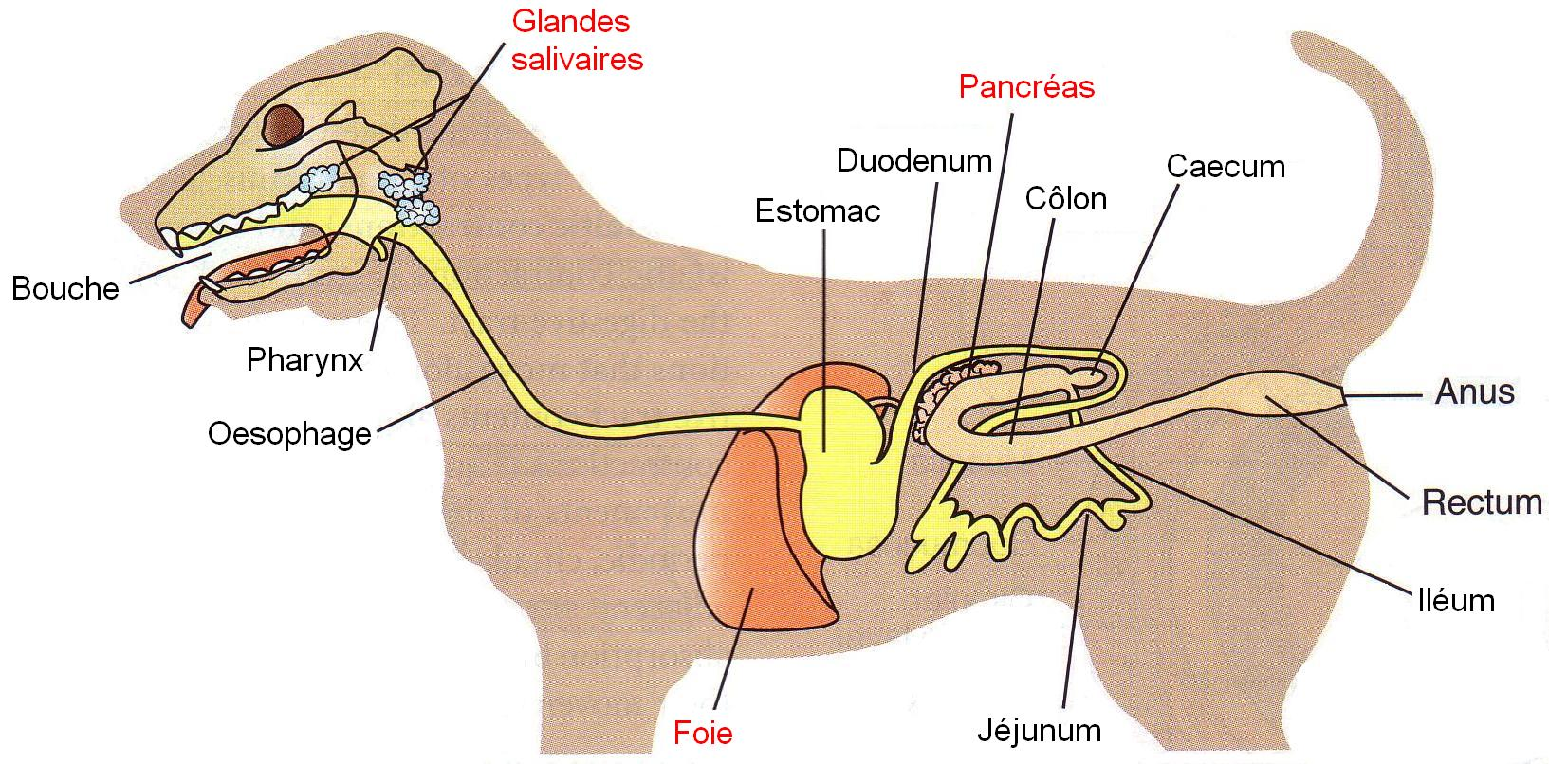
Principales structures du tube digestif
Dents
Langue
Organes annexes
Vésicule bilaire
Tube digestif
Fig. 23.1
Marieb: P.986 & 987

Slide 26
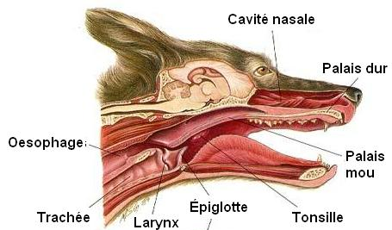
Bouche ~ Anatomie
 INGESTION
Pharynx
Dents
Langue
Adaptation de la Fig. 23.7, p.993

Slide 27
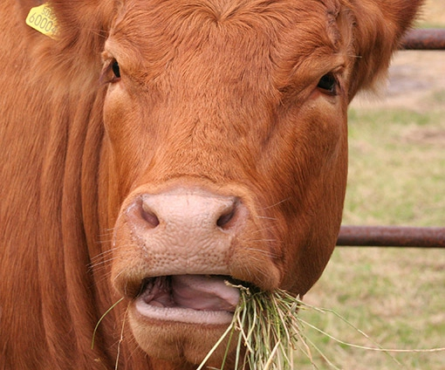
Bouche ~ digestion
③Digestion mécanique
  Mastication – la nourriture est …
    Remuée par la langue
    Broyée par les dents
    Mélangée à la salive
    Transformée en une masse molle → bol alimentaire
  BUT : Préparer la nourriture pour la digestion chimique en …
1- ↑↑↑ surface contact de la nourriture
2- mélangeant avec enzymes digestives.
Notes:
Réduction de la dimension des particules, ce qui facilite l'attaque de la
fibre pendant la fermentation microbienne.
• Production de 160 à 180 litres de salive lorsque la vache mastique
entre 6 et 8 heures par jour, mais moins de 30 litres si la rumination
n'est pas stimulée (trop de concentré dans la ration ou mouture trop
fine du fourrage).
• Production de tampons dans la salive (bicarbonates et phosphates) qui
neutralisent les acides produits par la fermentation microbienne et ainsi
favorisent la digestion des fibres et la croissance microbienne grâce au
maintien d'une acidité neutre dans le rumen.

Slide 28
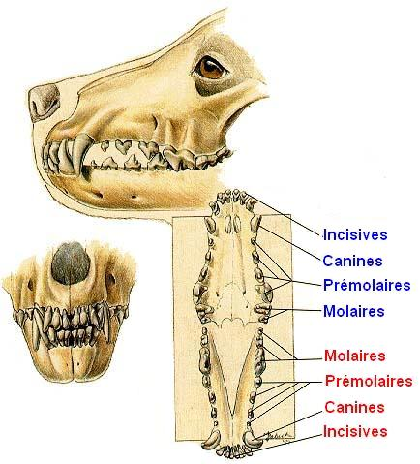
Dents (organe annexe)
Formule dentaire :
  Haut = 3 ; 1 ; 4 ; 2
  Bas = 3 ; 1 ; 4 ; 3
I : 3/3
C : 1/1
P : 4/4
M : 2/3
= 42 dents !

Slide 29
Langue (organe annexe)
Fonctions :
  Malaxer la nourriture
  Mélanger avec la salive
  Former le bol alimentaire
  Déglutition
Papilles :
  Bourgeons gustatifs
  Friction → malaxer
Glandes linguales (sous la langue)
  Lipase linguale
③Digestion mécanique
Digestion mécanique
② Propulsion
④ Digestion chimique
Notes:
Langue = malaxe la nourriture et la replace sur les dents ; mélange les aliments avec la salive pour les amollir et mélanger avec enzymes digestives ; amorce déglutition en l’envoyant vers l’arrière.
Langue = couverte de papilles qui contiennent les calicules gustatifs et lui confèrent une rugosité qui permet de lécher des aliments et crée la friction nécessaire pour déplacer aliments dans la bouche.
Les glandes linguales de la langue sécrètent la lipase linguale.

Slide 30
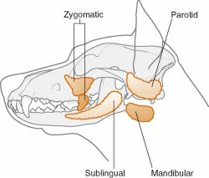
Glandes salivaires
Glandes exocrines qui produisent et sécrètent de la salive
3 glandes :
  Parotide
  Sublinguale
  Submandibulaire
④ Digestion chimique
Notes:
Glande annexe = Situées à l’extérieur du tube digestif :
Reliées au tube digestif par des conduits.

Slide 31
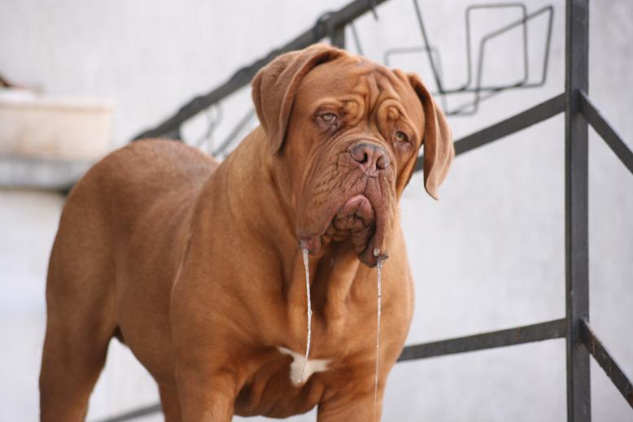
Salive ~ fonction
Fonctions :
  Nettoie et protège la bouche
  Dissout les aliments afin qu’ils puissent être goûtés
  Humidifie les aliments et aide à les transformer en un bol alimentaire
  Amorce la digestion chimique (amidon / glycogène)
  Thermorégulation (évaporation)

Slide 32
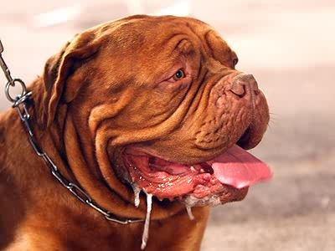
Salive ~ Composition
Eau
  Dissoudre les aliments
    Gustation
    Amorcer la digestion (l’eau active certaines enzymes)
Solutés
  Ions (Na⁺/K⁺/Cl⁻/HCO₃⁻) :
    Tampon contre acidité des aliments
    Ions Cl⁻ activent l’amylase salivaire.
  Mucus → lubrification pour la déglutition
  Amylase salivaire
  Lysozyme
  Immunoglobulines A
  Urée et acide urique
La lipase linguale se mélange à la salive !
Notes:
pH optimal de l’amylase est de 6,8. Qu’est-ce que l’amylase salivaire = enzyme = protéine. Qu’arrive-t-il à la protéine si le pH est trop acide ? Elle se dénature … donc perd sa fonction!
Mucus = substance un peu gélatineuse ; peut contenir des glycoprotéines (mucine qui s’épaissit au contact de l’eau = « bave »)
Eau = très importante, car enzymes ne peuvent agir que dans un milieu liquide !
*** Chez chiens, pH de la salive est élevé, donc alcalin, ce qui les protège contre les caries, alors que chez les humains, le pH est acide et favorise donc les caries.

Slide 33
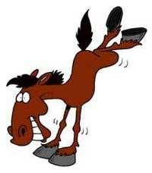
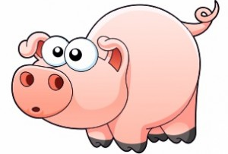
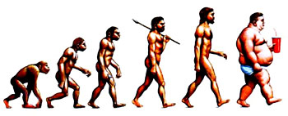
Culture générale!!!
Quelle quantité de salive produit:

Slide 34
Bouche ~ digestion
④ Digestion chimique
  Amylase salivaire
    Sécrétée → glandes salivaires
    Activée → ions Cl⁻ de la salive
    Amorce la digestion des polysaccharides
  Lipase linguale
    Sécrétée → glandes linguales (sous la langue)
    Amorce la digestion des triglycérides
      Ac.gras + diglycéride
    Devient active dans le milieu acide de l’estomac
Notes:
Amylase brise les molécules en disaccharide ou trisaccharide
Même si nous avalons souvent trop vite pour que tout l’Amidon de nos aliments soit fragmenté dans la bouche, l’amylase contenue dans le bol alimentaire continue d’agir sur l’amidon pendant environ une heure, après quoi elle est inactivée par les acides dans l’estomac.
Diac

Slide 35
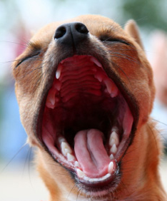
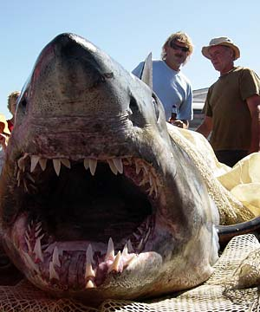
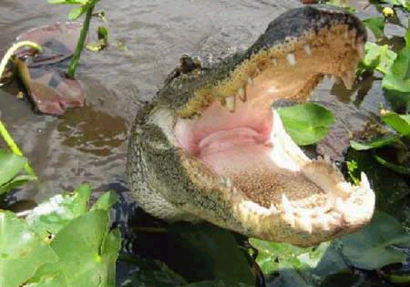
Bouche
Légende :
Glucides
Protéines
Lipides
Ions Cl⁻
Amylase salivaire
Amidon
glycogène
Oligosaccharides (2-8)
Disaccharides
Lipase linguale
Protéines
Lipides

Slide 36
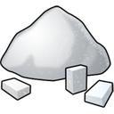

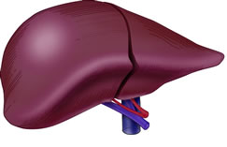

Rappel: Les glucides
Les monosaccharides
  Glucose, fructose, galactose
Les disaccharides
  Maltose = Glucose-glucose
  Saccharose = Glucose-fructose
  Lactose = Glucose-galactose
Les polysaccharides
  Amidon
  Glycogène
  Cellulose

Slide 37
La bouche, un résumé… (p.1011)
① Ingestion
② Propulsion
③ Digestion mécanique
④ Digestion chimique
Notes:
Faire avec les étudiants au tableau

Slide 38
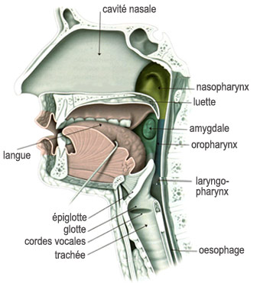
Pharynx ~ Fonctions
② Propulsion
Entre la bouche et l’œsophage
Fonctions:
  Déglutition: Propulsion du bol alimentaire vers l’œsophage
  Lubrification du bol pour faciliter son passage: glandes muqueuses → mucus

Slide 39
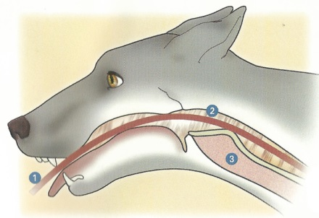
Œsophage ~ Anatomie

Slide 40
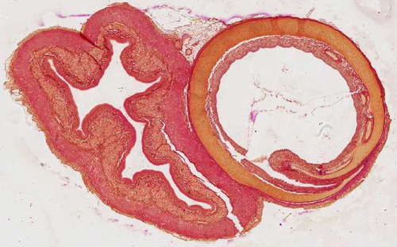
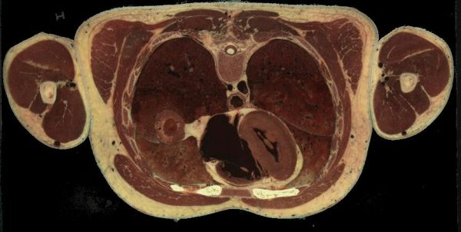
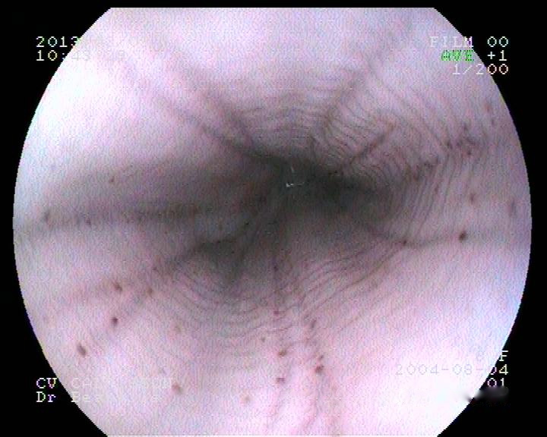

Slide 41
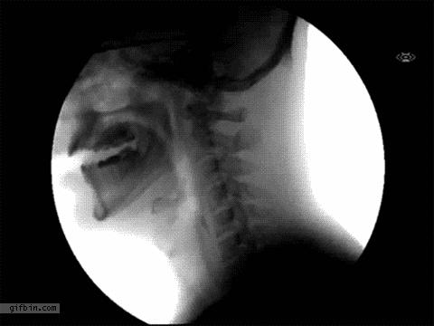
Œsophage ~ fonction

Slide 42
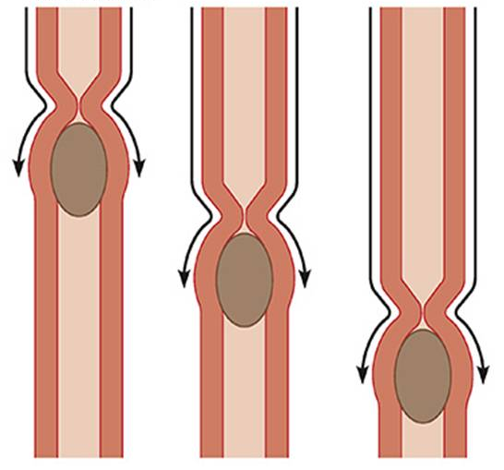
Œsophage ~ fonction
② Propulsion
Site de passage où le bol alimentaire est propulsé de la bouche à l’estomac
  Lubrification du bol alimentaire (mucus)
  Étape de la déglutition pharyngo-œsophagienne → Involontaire (en grande partie)
    mouvements péristaltiques → Propulsion

Slide 43
Péristaltisme
    Ondes successives
    Unidirectionnel ou bidirectionnel?
    BUT:???
Propulsion
Fig. 23.3
Notes:
Péristaltisme = faire avancer un mcx de Mr Freeze
Segmentation = Couper le Mr Freeze en fragments
N.B. Regarde la couleur du chyme …
Plusieurs cas de diarrhée chez chien et chat sont souvent dues à un manque de segmentation.
: Faire avancer le bol alimentaire le long du tube digestif.
de contraction et de relâchement des muscles de la paroi des organes du tube digestif.

Slide 44
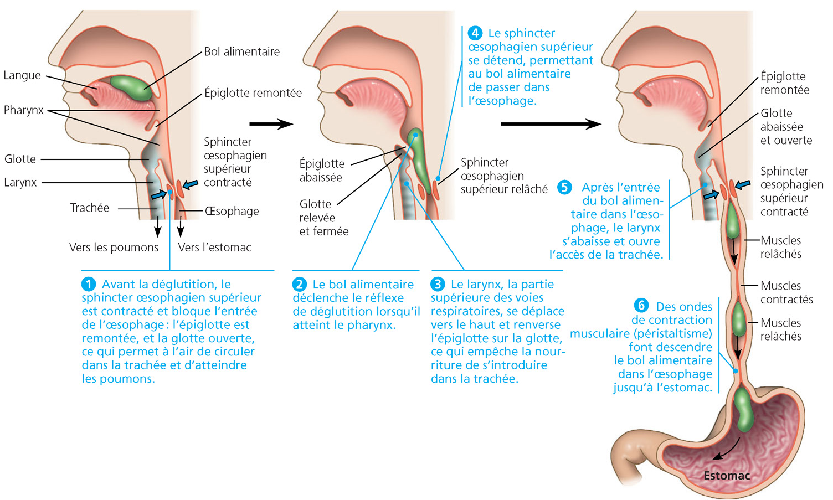
La déglutition
Les contractions de l’œsophage sont suffisamment puissantes pour faire avancer la nourriture vers l’estomac, même si on avale la tête en bas !!!
Fig. 23.13, p.1003

Slide 45
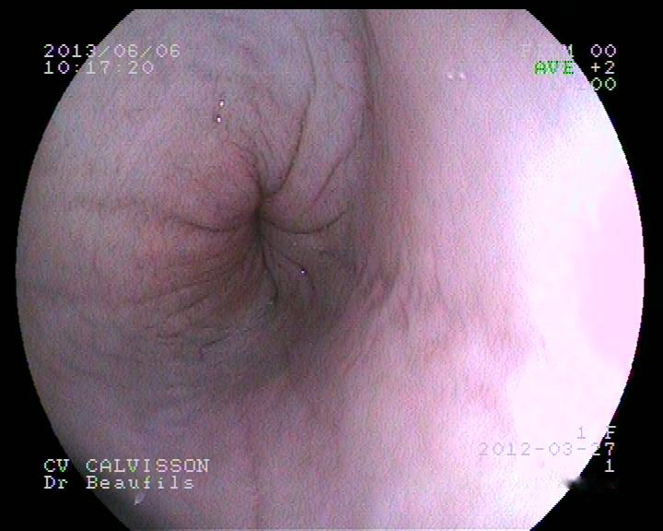
Œsophage ~ histologie
4 tuniques :
① Muqueuse
  Riche en cellules immunitaires
  Résiste à l’abrasion
② Sous-muqueuse :
  Glandes œsophagiennes → mucus
  # fibres élastiques → extensible !
③ Musculeuse :
  2 sphincters (= muscle lisse circulaire !) :
    Supérieur : pharynx → œsophage
    Inférieur : œsophage → estomac

Slide 46
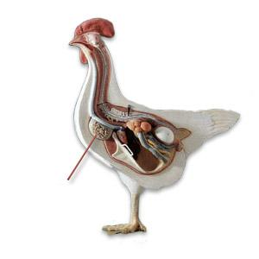
Adaptation de l’œsophage
Les oiseaux accumulent beaucoup de nourriture en un court lapse de temps
Munis d’un jabot (poche œsophagienne)
  Réservoir temporaire de nourriture
  Régurgite la nourriture aux oisillons
Jabot

Slide 47
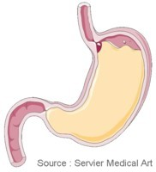
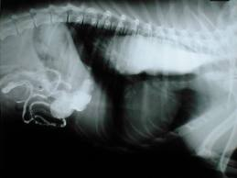
Œsophage : pathologies
Reflux gastro-œsophagien
Mégaœsophage
Notes:
Crée sensation de brûlure
Causes :
Estomac trop rempli
Grossesse
Obésité
Exercice après avoir mangé
Peut mener à :
Œsophagite
Ulcères
Cancer de l’œsophage

Slide 48
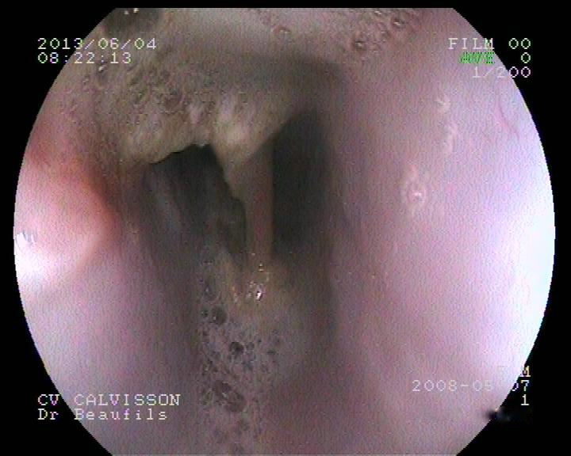
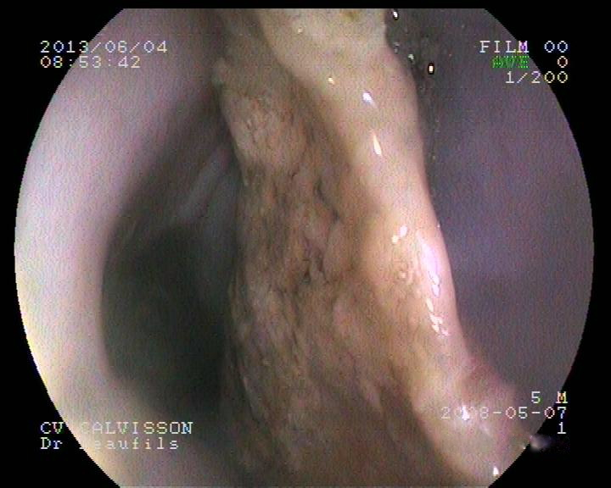
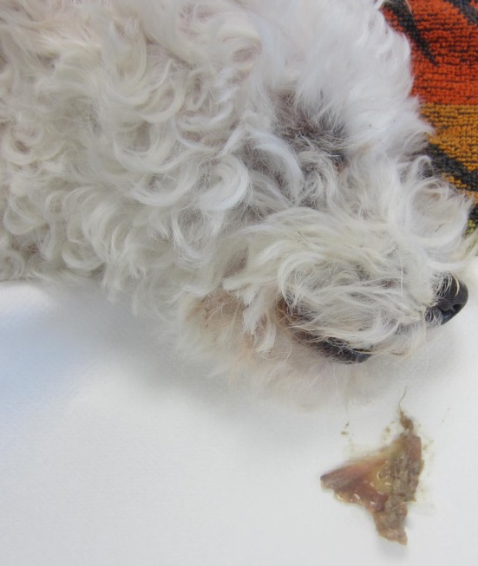
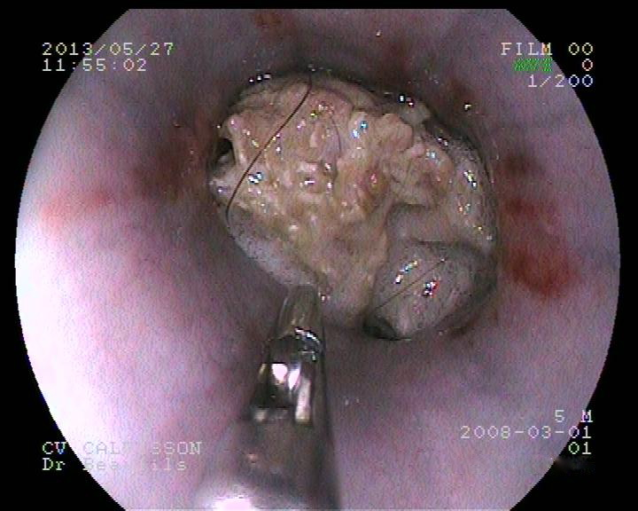

Obstruction et dysphagie œsophagienne

Slide 49
L’œsophage, un résumé… (p.1011)
② Propulsion

